Slide 1
Презентація
“ Перпендикулярність прямих і площин у просторі ”
Підготувала:
Учениця 10 класу
Прилуцької ЗОШ І-ІІІ ст. №13
Імені Святителя Іоасафа Бєлгородського

Slide 2
Я думаю, що ми ще ніколи не жили в такий геометричний період.
Усе навколо – геометрія.
Ле Корбюзьє

Slide 3
Переглянувши дану презентацію, ви дізнаєтеся :
Яка відмінність між властивостями перпендикулярних прямих на площині й у просторі;
як побудувати пряму, перпендикулярну до деякої площини простору;
як використовувати ознаки перпендикулярності прямих при розв’язуванні задач ;
як застосовувати ознаку перпендикулярності площин для знаходження довжини відрізка , кінці якого лежать на перпендикулярних прямих;
як пов’язана паралельність та перпендикулярність прямих і площин у просторі;
як порівняти довжини проекцій похилих , маючи довжини похили;
як визначити, чи буде пряма перпендикулярна до похилої або її проекції

Slide 4
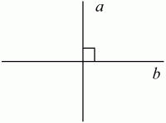
Дві прямі у просторі називаються перпендикулярними, якщо вони перетинаються під прямим кутом.

Slide 5
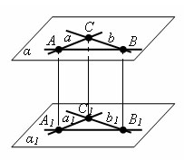
Теорема 1.
Якщо дві прямі, які перетинаються, паралельні відповідно двом іншим перпендикулярним прямим, то інші прямі теж перпендикулярні.

Slide 6
Теорема 2.
1) Через будь-яку точку прямої у просторі можна провести безліч перпендикулярних до неї прямих (див. Рисунок 1). (Усі прямі лежать у площині, яка перпендикулярна до даної прямої і перетинає її у даній точці.)
2) Через будь-яку точку в просторі, що не належить даній прямій, можна провести пряму, перпендикулярну до даної, і тільки одну. Це буде та перпендикулярна до даної прямої пряма, яка лежить у площині, визначеній даними прямою й точкою (див. Рисунок 2)
3)В просторі дві прямі, перпендикулярні до однієї і тієї самої прямої, не обов’язково паралельні між собою ( див. Рисунок 3)
4) Пряма, яка перетинає площину, називається перпендикулярною до цієї площини, якщо вона перпендикулярна до будь-якої прямої, що лежить у цій площині й проходить через точку перетину ( див. Рисунок 4)

Slide 7



Рисунок 1
Рисунок 2
Рисунок 3 Рисунок4

Slide 8


Теорема 3.
Якщо пряма перпендикулярна до двох прямих, які лежать у площині й перетинаються, то вона перпендикулярна до даної площини.
Зверніть увагу, інколи
  якщо пряма перпендикулярна до однієї прямої площини, то цього не досить для перпендикулярності прямої і площини.

Slide 9
Теорема 4.
Через точку, яка не належить даній площині, можна провести пряму, перпендикулярну до даної площини, і тільки ­одну.

Slide 10
Теорема 5.
Якщо пряма перпендикулярна до однієї з двох паралельних прямих і лежить з ними в одній площині, то вона перпендикулярна і до другої прямої

Slide 11
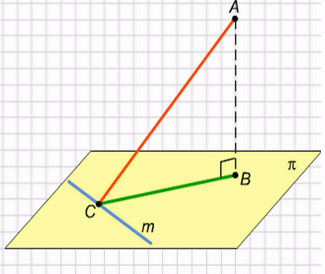
Теорема 6 ( про три перпендикуляри )
Якщо пряма, проведена на площині через основу похилої, перпендикулярна до її проекції, то вона перпендикулярна і до її похилої. І навпаки, якщо пряма, проведена через основу похилої на площині, перпендикулярна до похилої, то вона перпендикулярна і до проекції похилої.

Slide 12
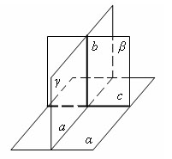
Теорема 7 ( ознака перпендикулярності площин )
Якщо одна з двох площин проходить через пряму, перпендикулярну до другої площини, то ці площини перпендикулярні.

Slide 13
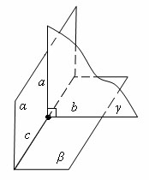
Теорема 8
Якщо дві площини взаємно перпендикулярні , то будь-яка пряма, що лежить в одній з них і перпендикулярна до їхньої лінії перетину, перпендикулярна до другої площини.

Slide 14
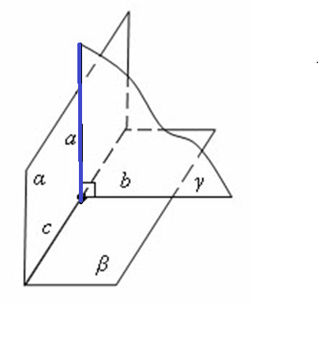
Теорема 9
Якщо дві площини взаємно перпендикулярні та з деякої точки однієї з них опущено перпендикуляр на другу, то цей перпендикуляр лежить у першій площині.

Slide 15
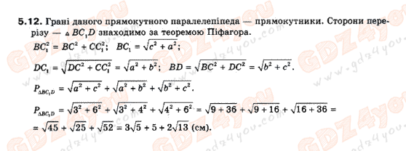
Вправа
У прямокутному паралелепіпеді ABCDA1B1C1D1 через відрізок DС1 і точку В проведено площину. Обчисліть периметр утвореного перерізу, якщо a,b,c – виміри паралелепіпеда, причому а=3см, b= 4 см, с= 6 см.

Slide 16
Кінець !

